Slide 1
Сценарий образовательного терренкура «Теремок» с детьми второй младшей группы.
Подготовил воспитатель: Сиволобова В.Ю

Slide 2
Цели и задачи
Цель:
Оздоровление и укрепление организма воспитанников, повышение уровня двигательной активности, познавательно-исследовательской деятельности детей.
Задачи:
Формировать у детей представления о ветре и его свойствах;
Закреплять навыки детей в ходьбе, беге, прыжках, развивать координацию движений;
Вовлекать детей в активное «подражание» повадкам животных;
Формировать потребность в здоровом образе жизни.

Slide 3
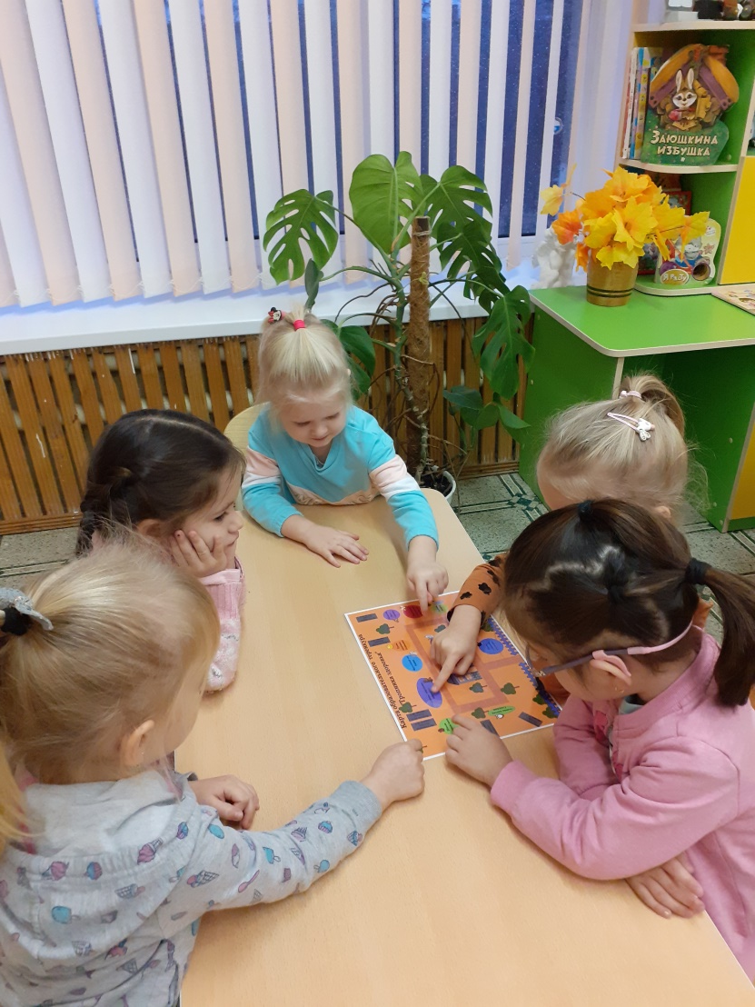
Изучаем терренкур-маршрут

Slide 4
Дети выходят на улицу…
Воспитатель: Ребята, сегодня мы с вами отправимся на прогулку, но прогулка эта
не простая, а сказочная.
Дети выстраиваются в колонну по одному.
Воспитатель:
Друг за другом мы встаем,
В сказку весело идем (ходьба в колонне по одному)
На носочки встали, змейкой побежали (бег змейкой)
Мы шагали и бежали и ни сколько не устали!

Slide 5
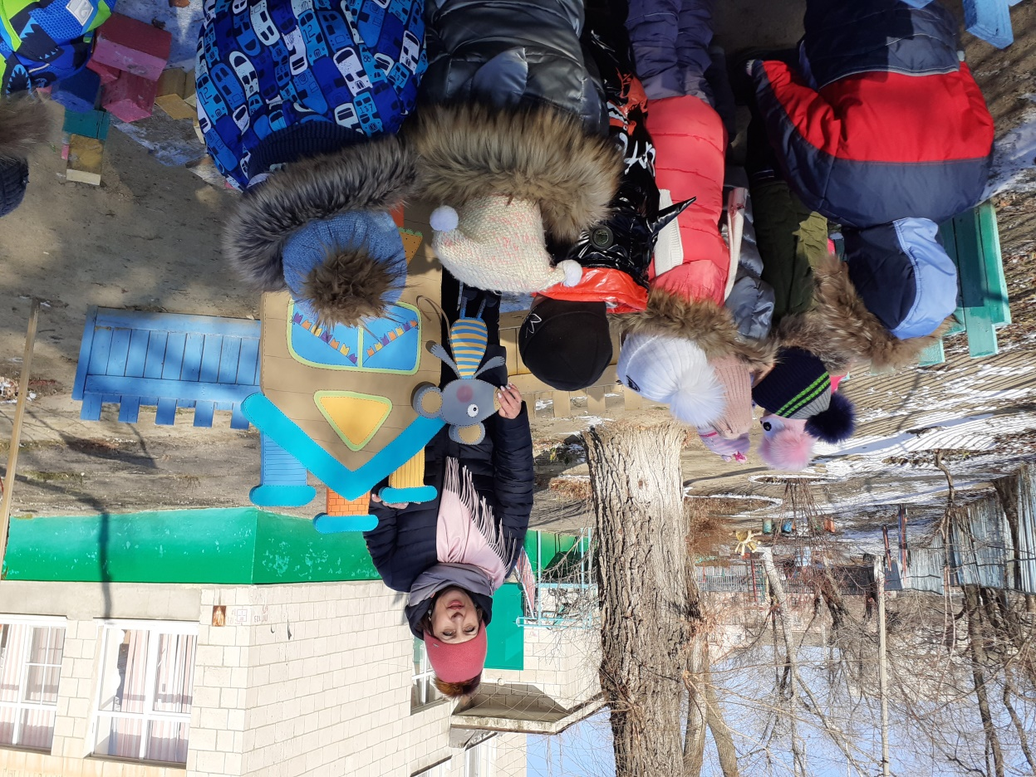
1. Станция «Мышкин лего-городок»
До маршрута построить из кубиков домик.
Воспитатель:
Стоит в поле теремок, теремок,
Он не низок не высок, не высок,
Кто же в этом теремке живет?
В этом домике живет мышка.

Slide 6
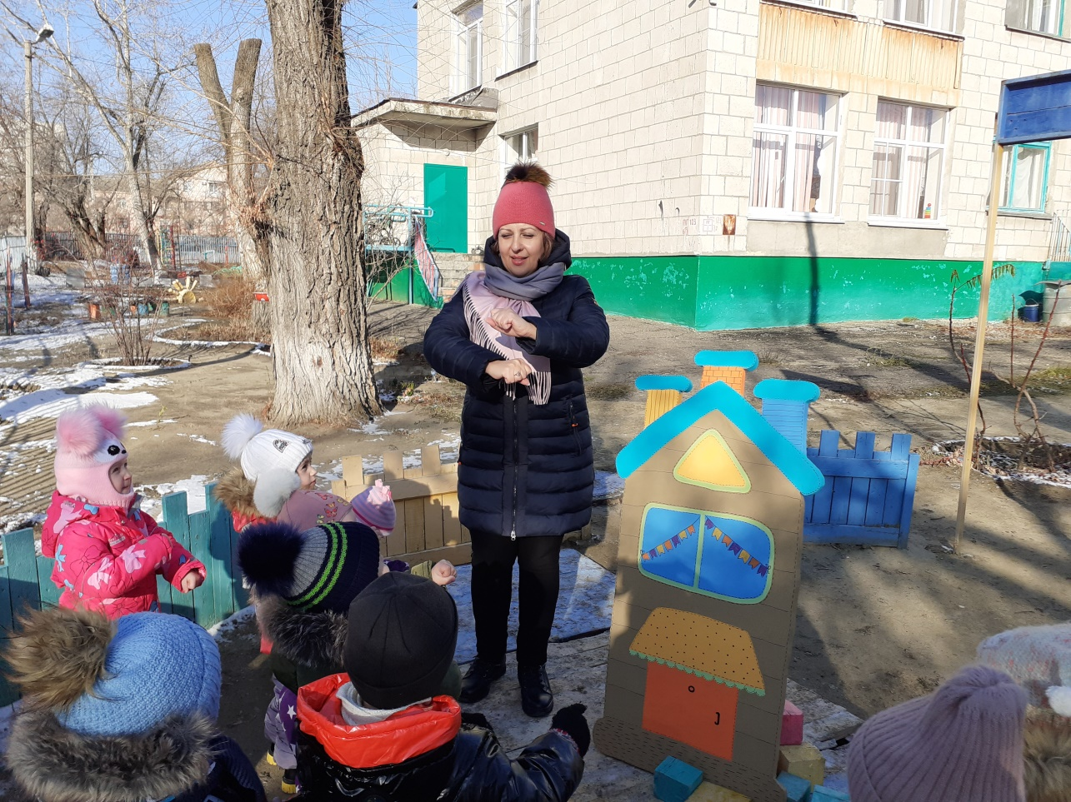
Пальчиковая игра «Мышь»
Мышь полезла в первый раз,
Посмотреть который час.
Вдруг часы сказали: «Бом!»,
Мышь скатилась кувырком.
Мышь полезла второй раз,
Посмотреть который час.
Вдруг часы сказали: «Бом!»
Мышь скатилась кувырком.
Мышь полезла в третий раз,
Посмотреть который час.
Вдруг часы сказали: «Бом!»
Мышь скатилась кувырком.

Slide 7
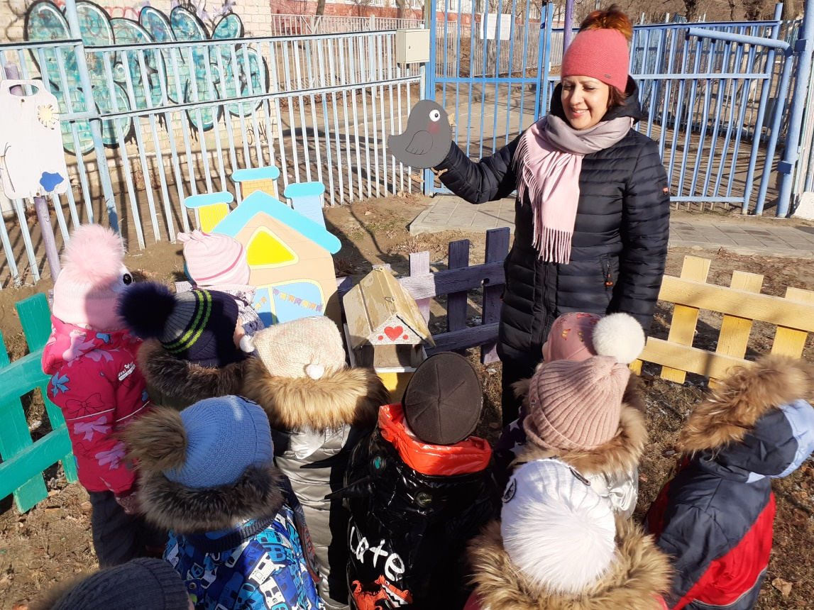
2. Станция «Исследовательская»
Метео-площадка Галчонка «Ветерок»
Воспитатель:
Стоит в поле теремок, теремок
Он не низок не высок, не высок,
Кто же в этом теремочке живет?
Кто же в этом невысоком живет?
Загадка: Гости постучат, гостям
Он задаст вопрос:
«Кто там?» То — галчонок.
Отгадай-ка , как зовут его?
(Хватайка)
Воспитатель:
Галчонок нам приготовил задание.
Он хочет узнать, что такое ветер.

Slide 8
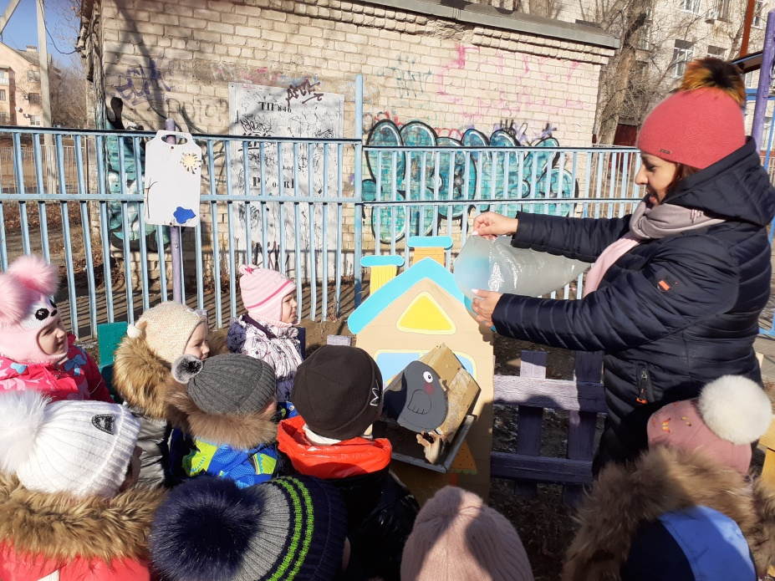
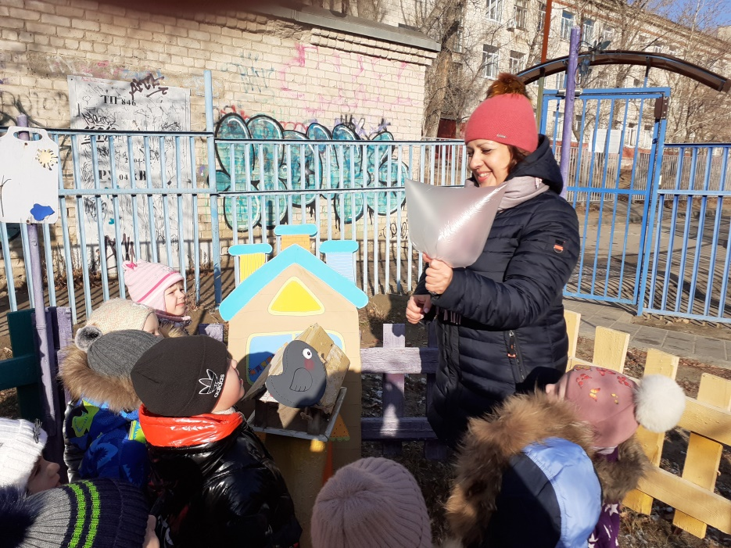
Воспитатель:
Это движение воздуха, а воздух везде! Воздух необходим всем живым существам. Мы дышим им на улице, дома, в детском саду и когда спим. Ребята, посмотрите вокруг себя, вы воздух видите?
— Нет, он не видим, он прозрачный.
— Да, ребята, вы правы, воздух прозрачный, а чтобы его увидеть, его надо поймать. Возьмите полиэтиленовый пакет, и наберите в пакет воздух, закрутите пакет.
И мы смогли это сделать! Мы поймали воздух и заперли его в мешочке. Значит, воздух есть вокруг нас.
Вывод: Воздух прозрачный.

Slide 9
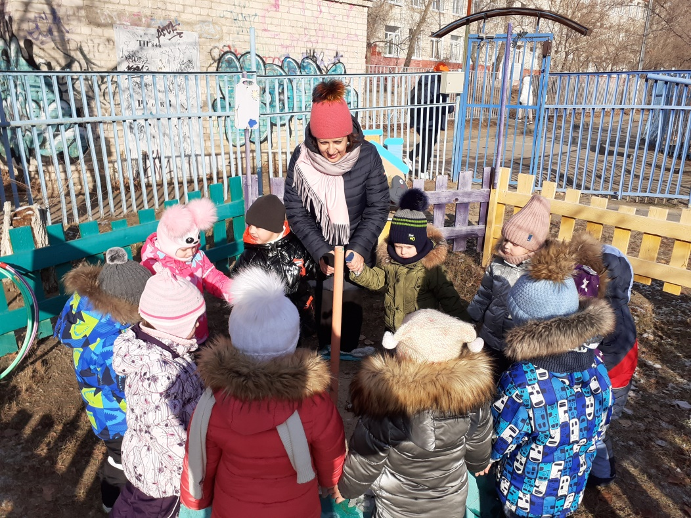
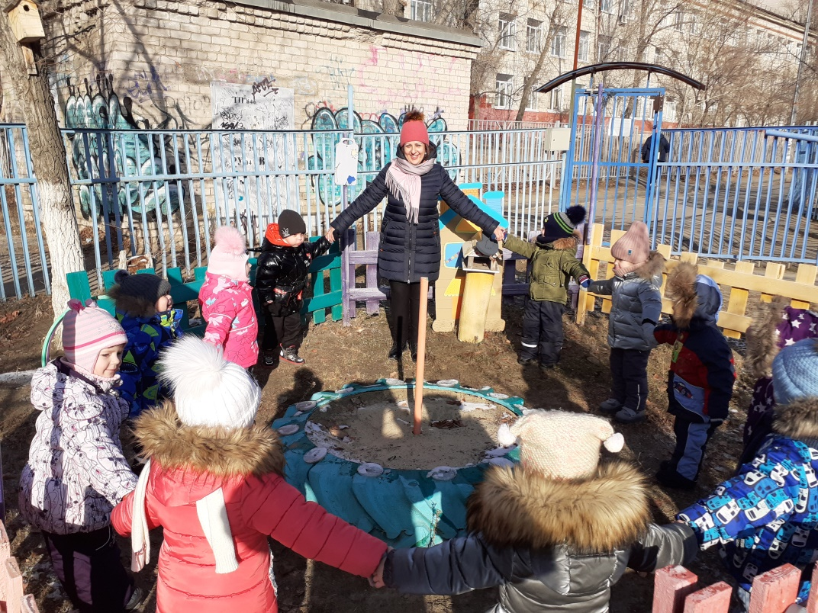
Воспитатель: Давайте поиграем в игру «Пузырь»
Раздувайся, пузырь,
Раздувайся большой,
Оставайся такой,
Да не лопайся.
Дети вместе с воспитателем берутся за руки и образуют небольшой кружок, стоят близко друг к другу.
Играющие отходят назад и держатся за руки до тех пор, пока воспитатель не скажет: «Лопнул пузырь!»

Slide 10
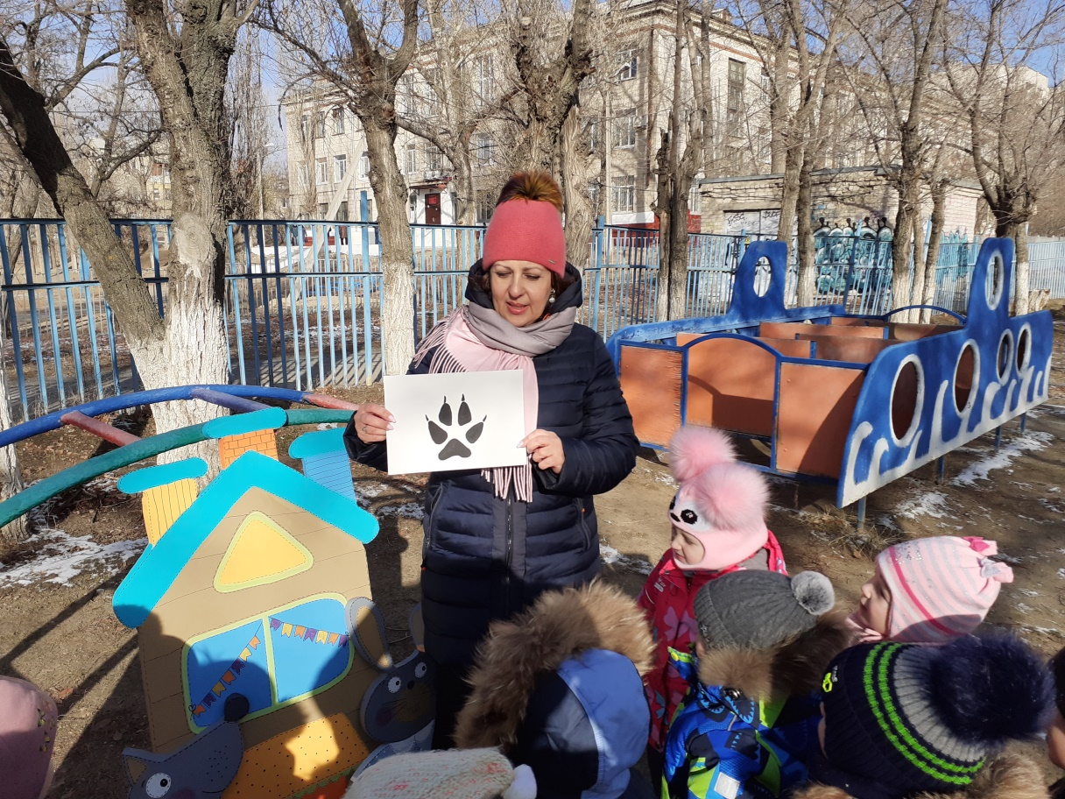
3. Станция «Спортивная площадка Волчонка»
Воспитатель:
Стоит в поле теремок, теремок,
Он не низок не высок, не высок.
Кто же в этом теремочке живет?
Кто же в этом невысоком живет?
Загадка: Кто зимой холодной,
Бродит в лесу злой, голодный?
(Волк)
Воспитатель:
Волк приготовил нам задание
«Угадай, чей след»
Воспитатель показывает след,
изображенный на бумажном листе,
дети называют, чей след.

Slide 11
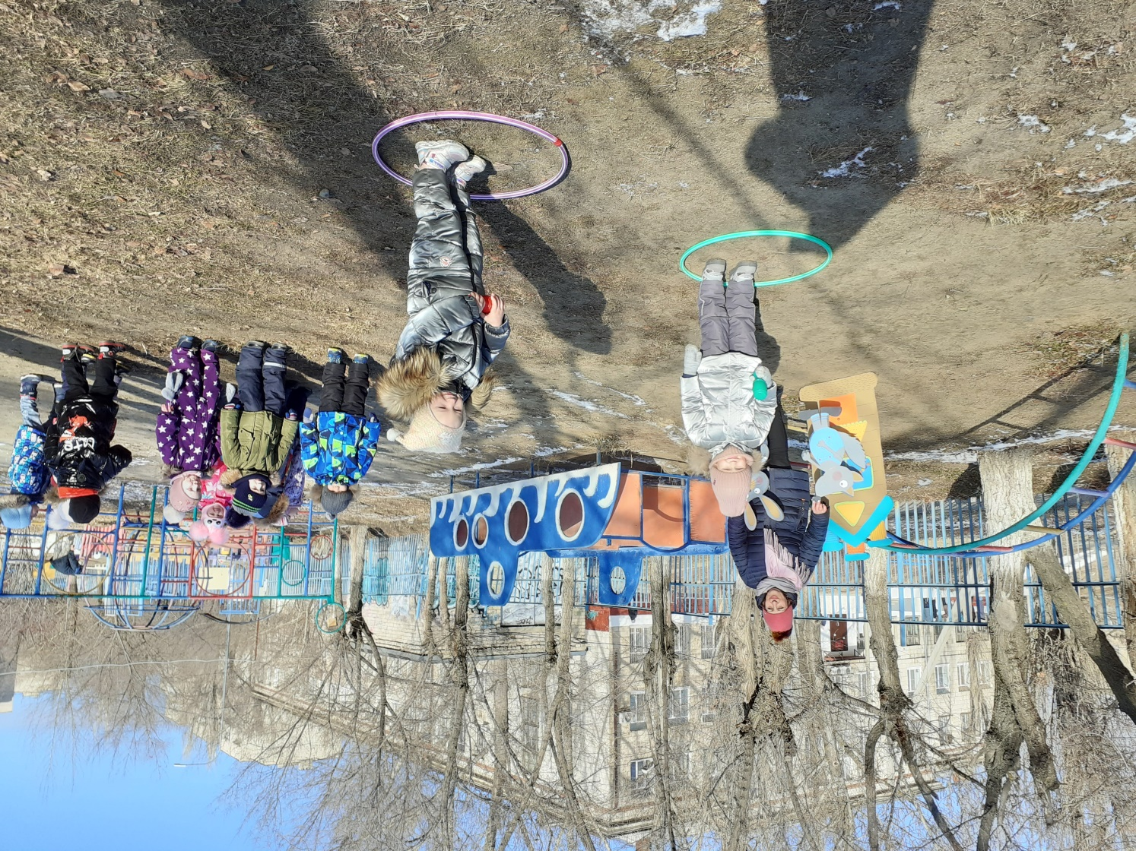
Воспитатель: У нашего Волчонка есть друг Зайчонок. Они очень любят играть в игру "Кто вперед" и вас приглашает поиграть.
Как здорово поиграли. отравляемся дальше.

Slide 12
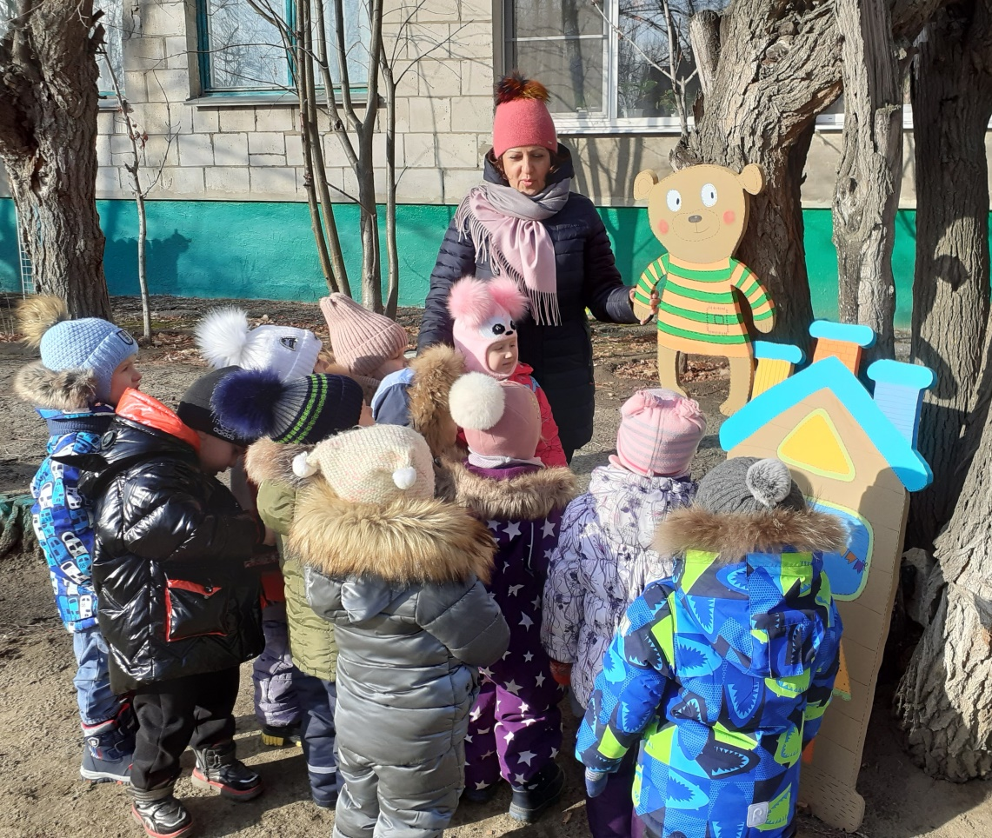
4. Станция «Творческие планшеты Мишки»
Воспитатель:
Стоит в поле теремок, теремок
Он не низок не высок, не высок.
Кто же в этом теремочке живет?
Кто же в этом невысоком живет?
Загадка: Он в лесу густом живет,
Любит есть малину, мед! (Медведь)
Воспитатель открывает окошечко
в теремке, а там медвежонок.
Воспитатель: Ребята, давайте
поиграем в любимую игру медведя.

Slide 13
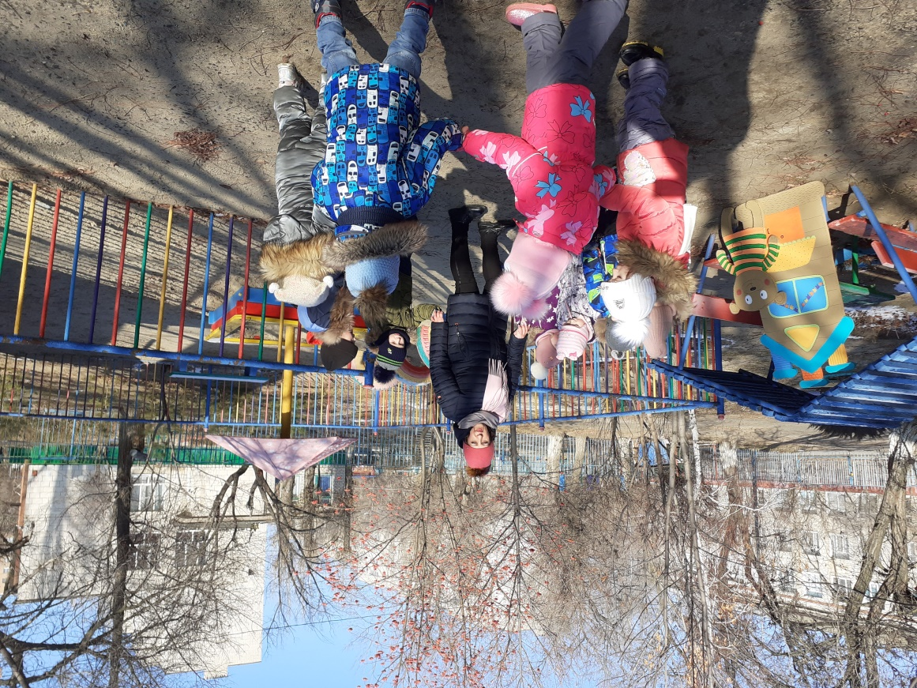
Подвижная игра «У медведя во бору»
У медведя во бору,
Грибы, ягоды беру.
А медведь сидит,
И на нас рычит.
Воспитатель: Вот и закончилось наше путешествие.
Ребята, вам понравилось путешествовать в сказке?
Как называется сказка, в которой мы путешествовали?
Что понравилось больше всего? Что нового узнали?
Конец...

